Slide 1

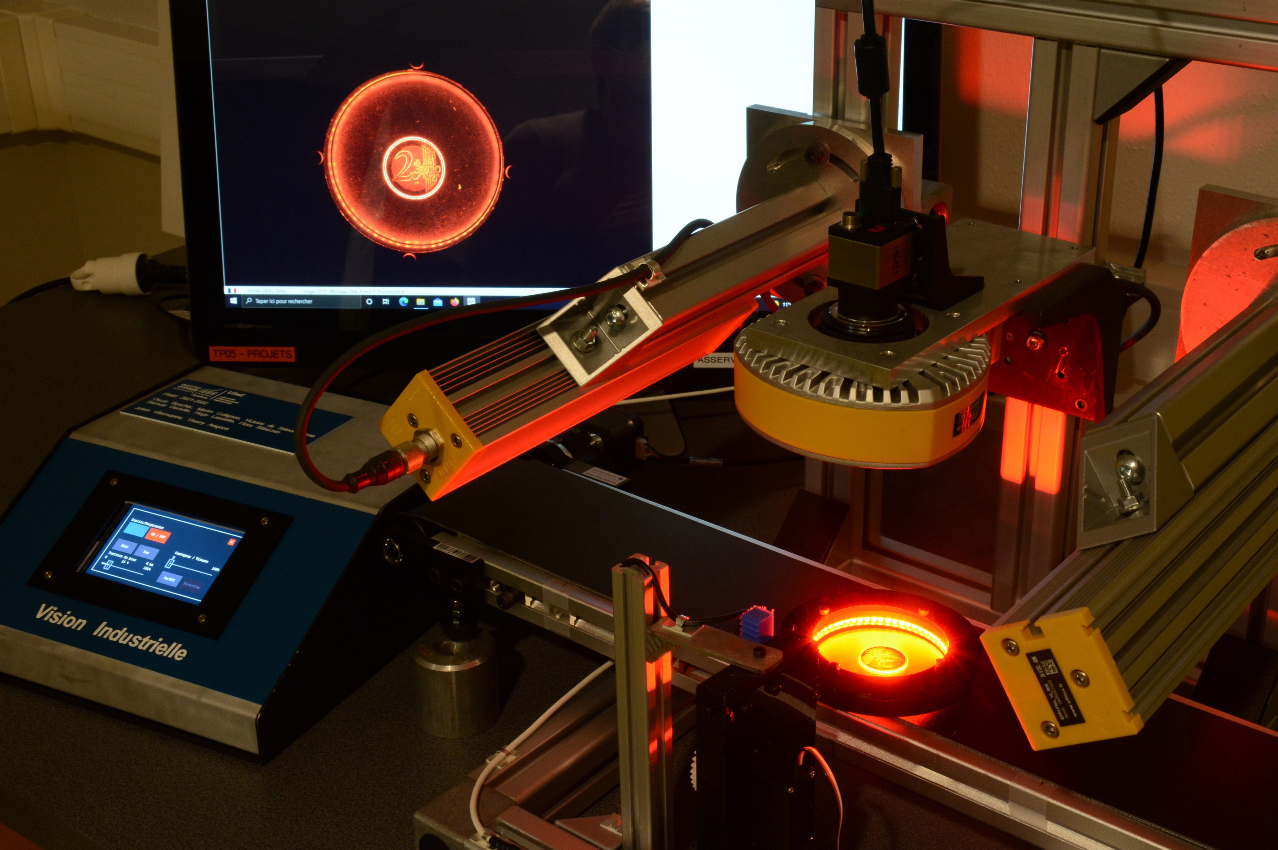
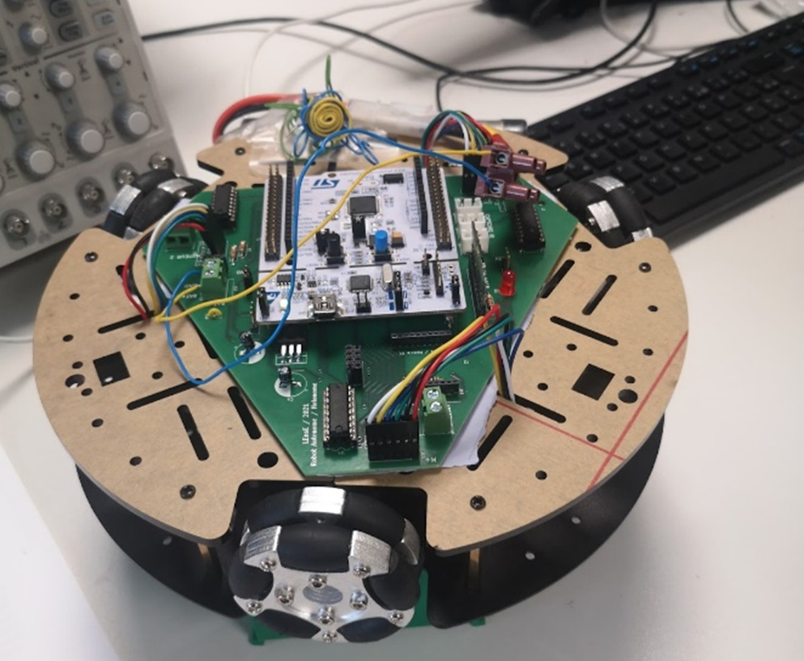
Interfaçage Numérique
Systèmes embarqués
Julien VILLEMEJANE

Slide 2

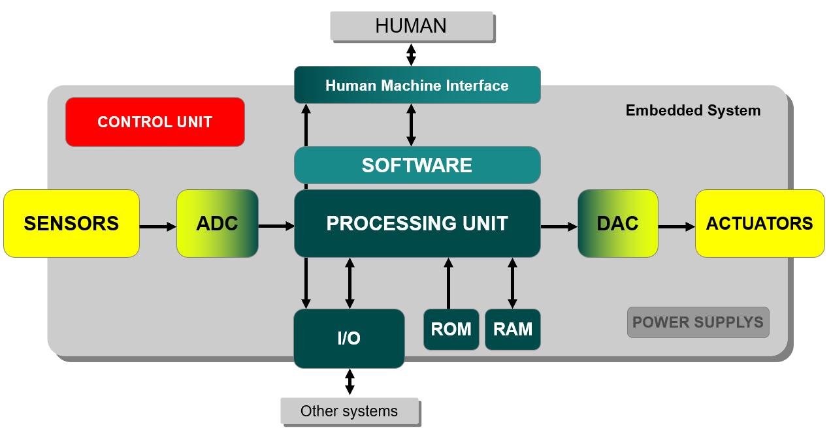
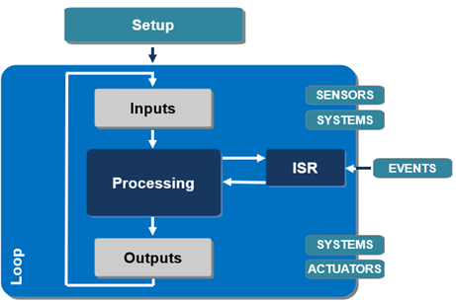
Systèmes embarqués
Spécificités d’un système embarqué
regroupement d’un système matériel et d’un logiciel
architecture spécifique / exécution d’un ensemble de tâches particulières
réactif, autonome et en contact permanent avec son environnement

Slide 3
Systèmes embarqués
Programmation d’un système embarqué

Slide 4
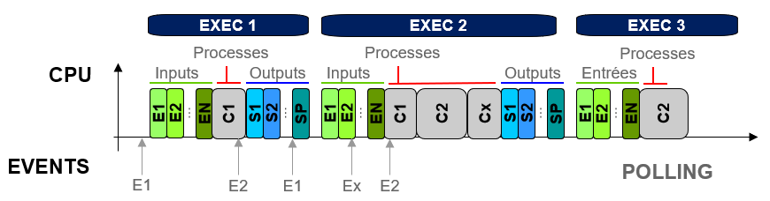
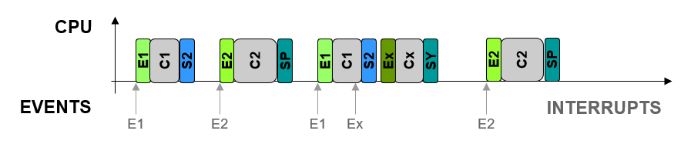
Systèmes embarqués
Programmation d’un système embarqué

Slide 5
Systèmes embarqués
Programmation d’un système embarqué

Slide 6
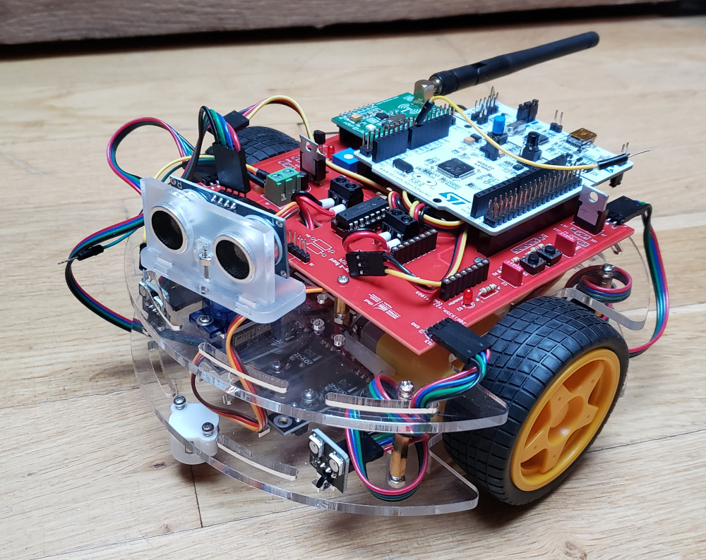
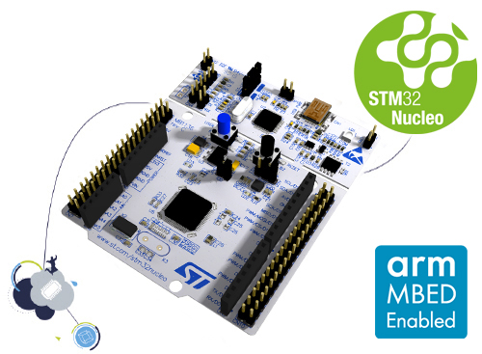
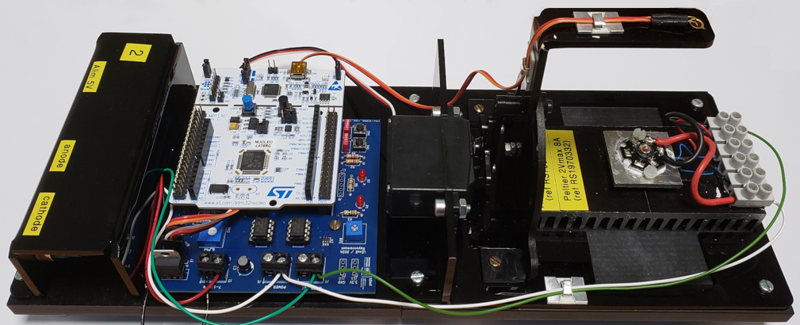
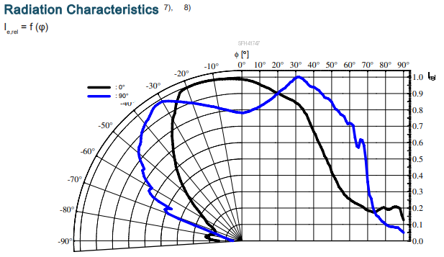
Systèmes embarqués / TP
Robot
STM Nucleo
Robotique
Communication
Rayonnement de LEDs
STM Nucleo
Protocole Série
LEDs Puissance

Slide 7
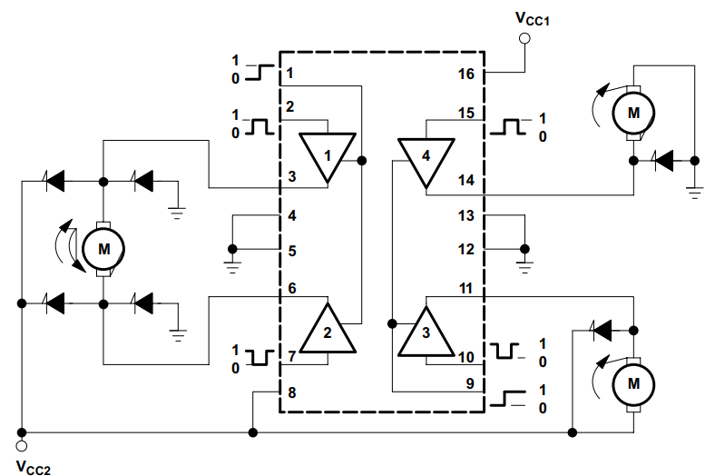
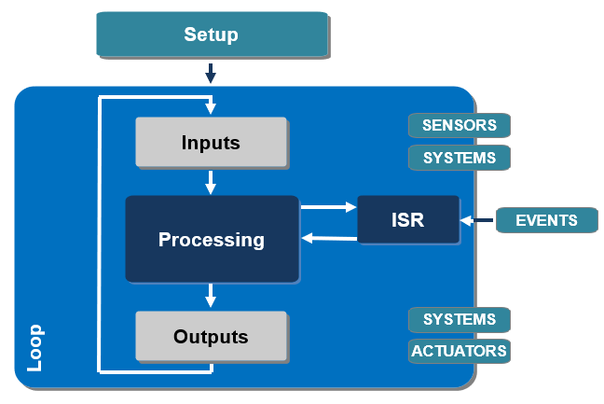
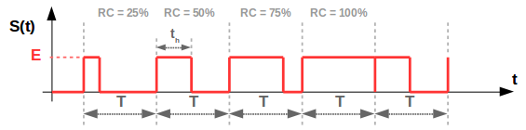
Systèmes embarqués / TP
Pilotage d’un moteur
Interactions avec l’environnement
Principe de la modulation de largeur d’impulsions

Slide 8
Systèmes embarqués / TP
Codage des informations
Table ASCII

Slide 9
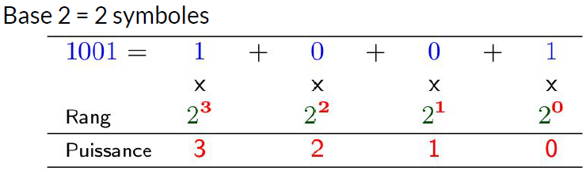
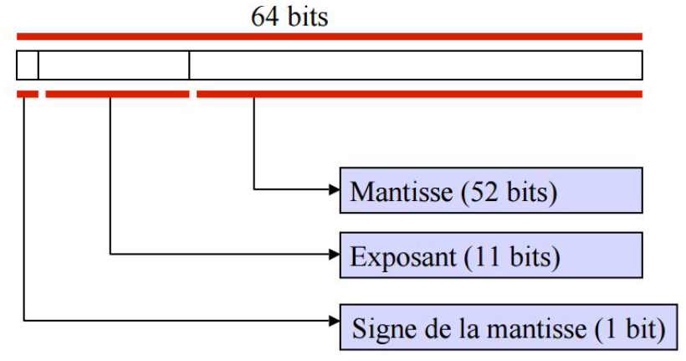
Systèmes embarqués / TP
Codage numérique des informations
Nombres entiers
Nombres réels (IEEE754)
X = +/- 1,M * 2e
(0011 1001)₂ = 57
Caractère ASCII
(0..0 0011 1001)_{754/64b} = 2.81617… E-322
(0011 1001)₂ = ‘9’

Slide 10
Systèmes embarqués / TP
Transmission numérique d’informations
coach-didier-vairac-pradel.fr
Nécessité d’un support physique de communication
Nécessité de règles de discussion
Nécessité d’interconnections
RÉSEAU
PROTOCOLE
● Vitesse
● Direction
● Topologie
● Codage
PASSERELLE
Dessinateur.biz

Slide 11
Systèmes embarqués / TP
Transmission numérique d’informations
coach-didier-vairac-pradel.fr
Dessinateur.biz

Slide 12
Systèmes embarqués / TP
Transmission numérique d’informations
coach-didier-vairac-pradel.fr

Slide 13
Systèmes embarqués / TP
Transmission numérique d’informations

Slide 14
Systèmes embarqués / TP
Transmission numérique d’informations

